Slide 1
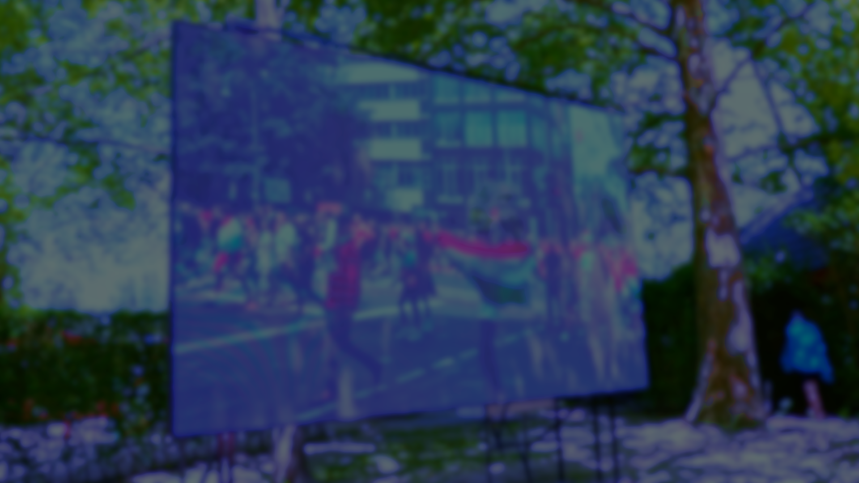
LEDfal hirdetés és Marketing
Hirdessen az Aqua Cinema LED-falán olyan közönségnek,
akikből könnyen vásárló válhat!

Slide 2
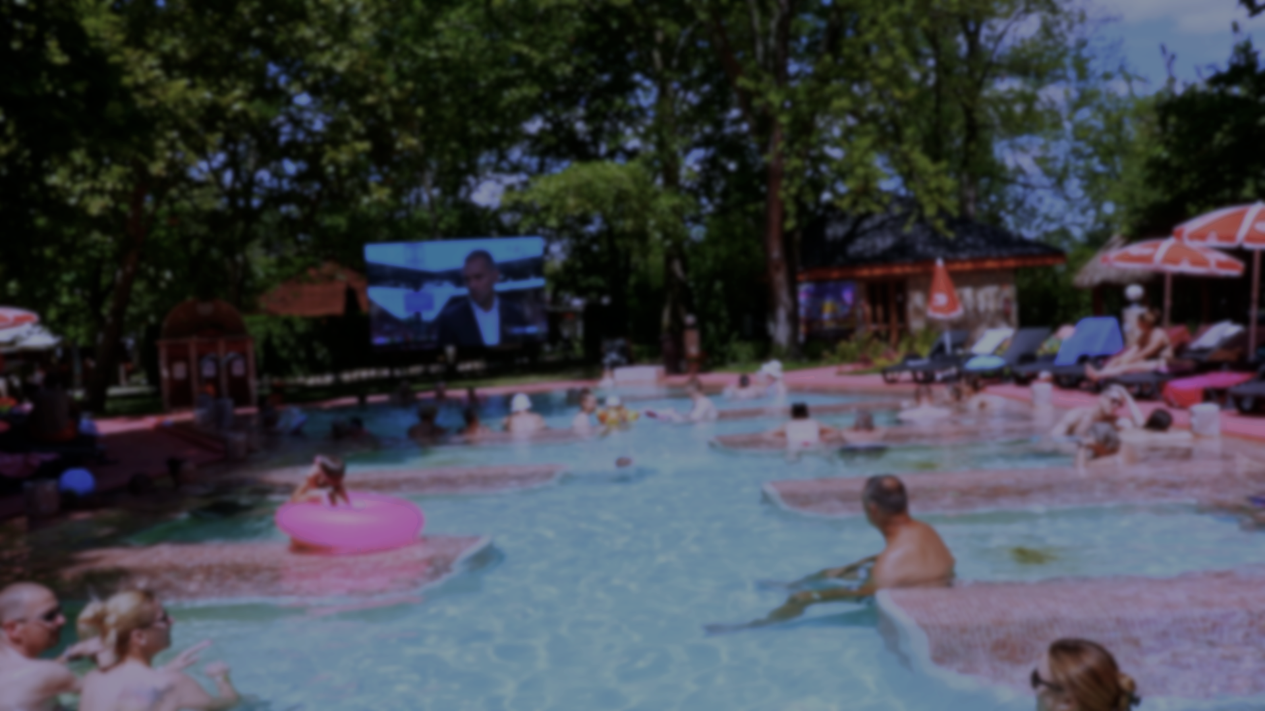
Tisztelt Üzletvezetők
és
Marketing Szakértők!
Szeretné
cége forgalmát növelni?
Használja ki az Aqua Land Caracalla termálvizes medence
egyedülálló helyszínének adottságait! Emelje ki vállalkozását
a tömegből az Aqua Land Caracalla medencéjénél elhelyezett,
lenyűgöző LED-fal segítségével!

Slide 3
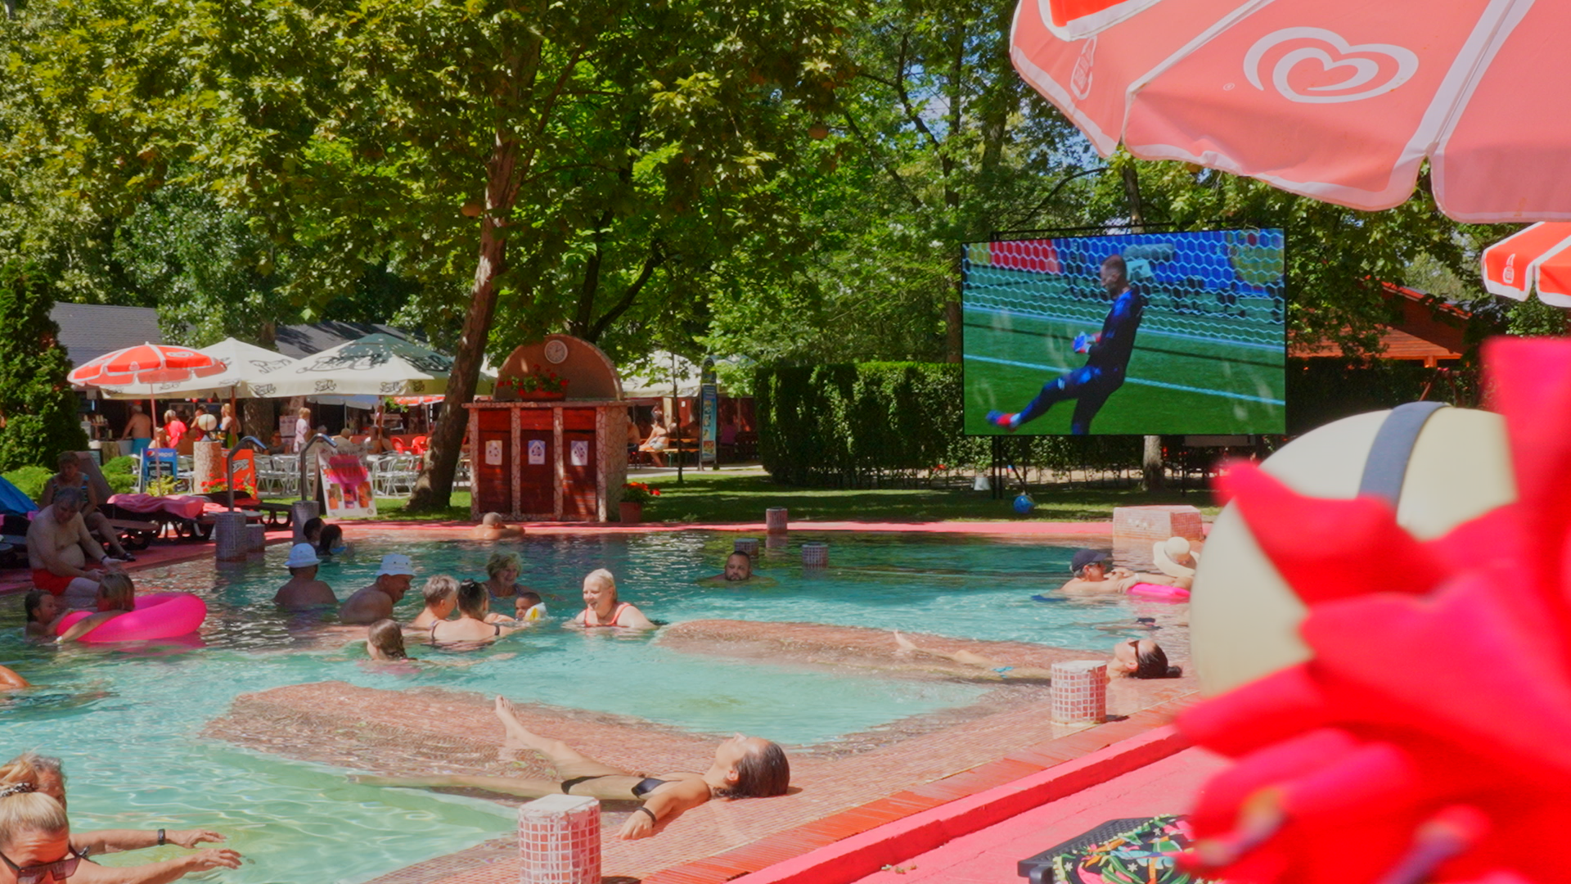
Napi több száz látogató
figyelmét ragadhatja meg
forgalmas, prémium helyszínen.
Az Ön hirdetését a
LED-falon játszott moziműsorok,
közvetítések közé helyezzük.
Így garantált figyelmet kap,
ami jelentős forgalmat generálhat!

Slide 4
2005 óta
a Vendégek szolgálatában
*****

Slide 5
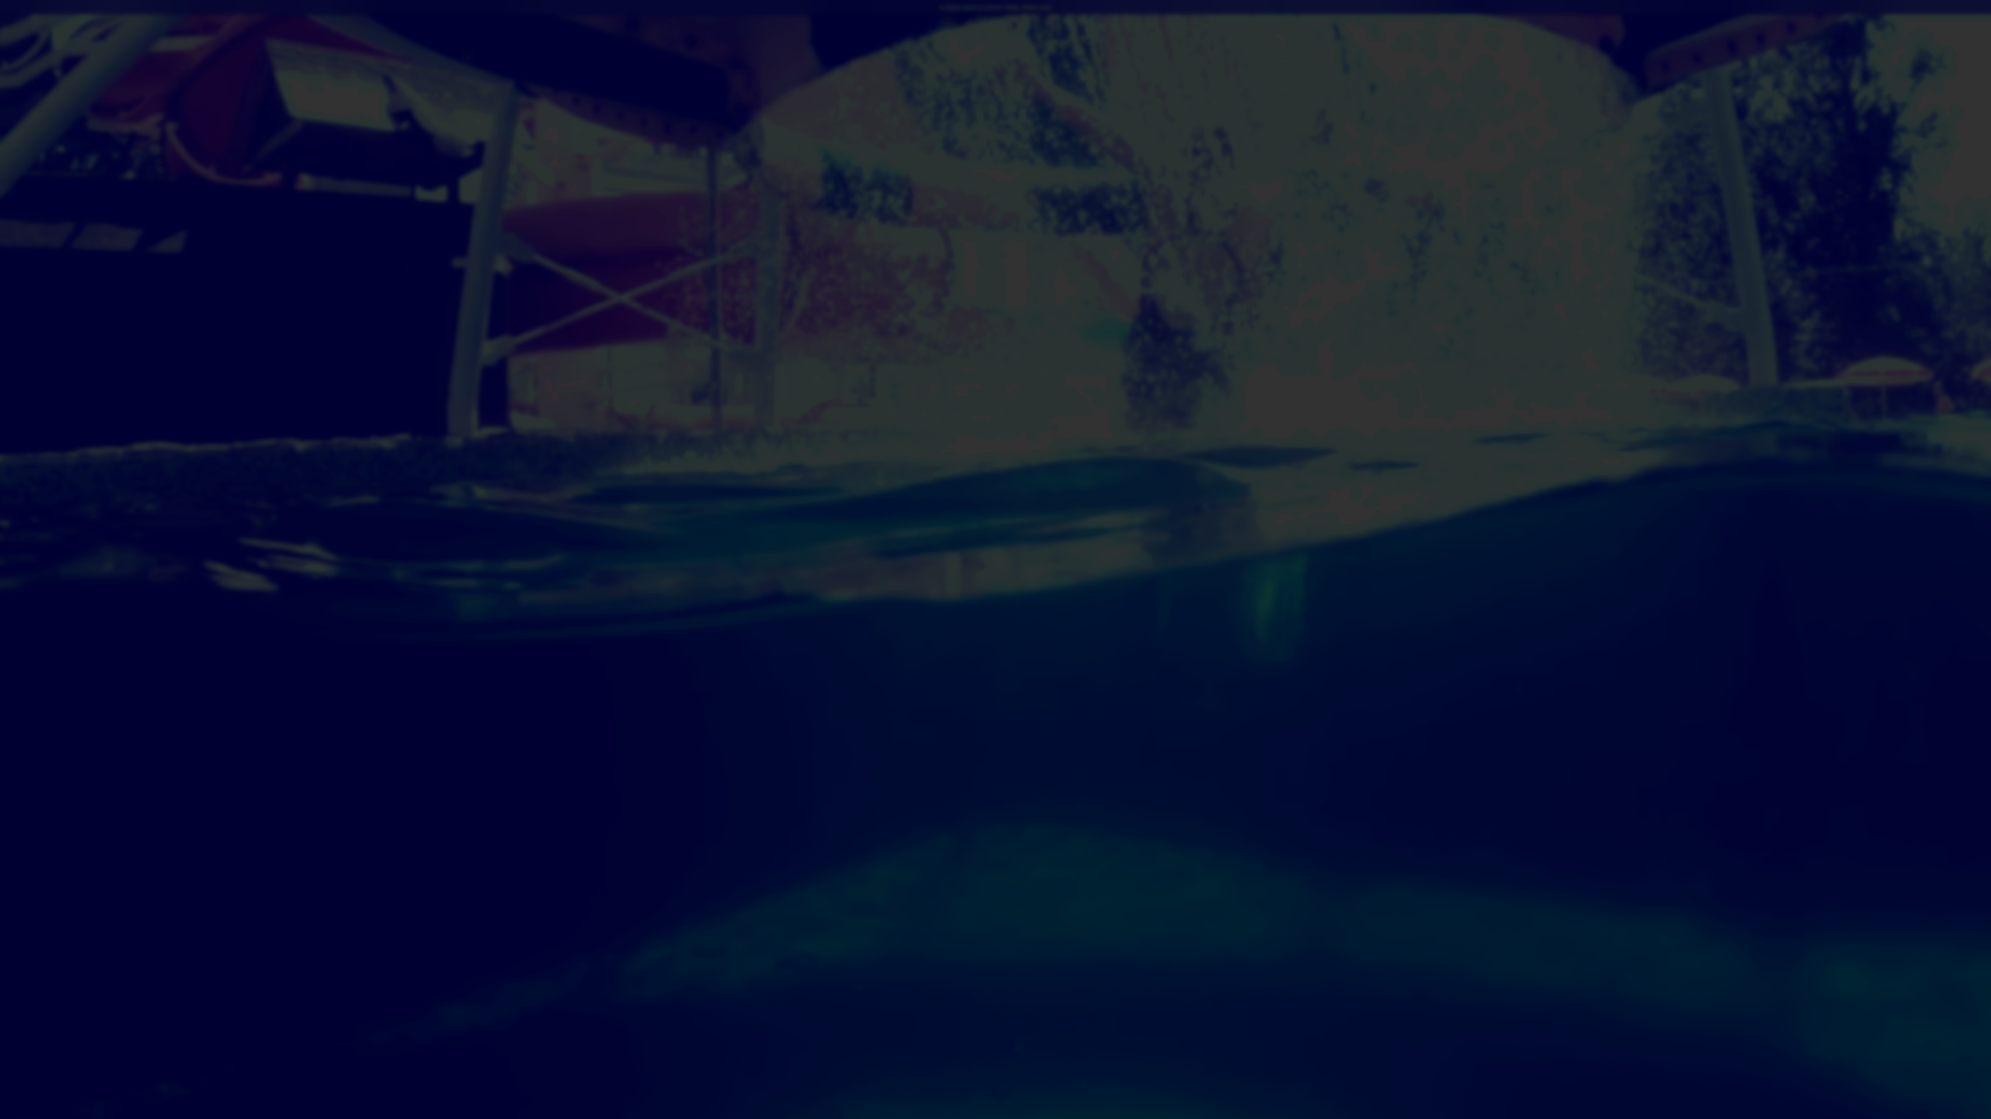
Miért válassza hirdetésének
helyszínének az
Aqua Land-et?
A LED-fal lehetőséget kínál arra, hogy termékeit vagy
szolgáltatásait közvetlenül az Aqua Land vendégeihez
juttassa el, akik a termálvízben pihenve mind pozitív
élményekkel gazdagodva fogadják majd üzenetét.
Ez elősegítheti a kedves
vásárlók/vendégek/ügyfelek számának növekedését!

Slide 6
Miért érdemes nálunk reklámozni?
Az első benyomás relaxáció közben jobban megmaradhat a nézők emlékezetében.
A jókedvű nézők akár 87%-kal nyitottabbak lehetnek az üzenetére!
Nagyszámú látogatottság: Heti több ezer látogatót érhet el hirdetéseivel.
Célzott, prémium közönség: családosok, főként a középosztály-, felső középosztály
rétegből, akik a termálvizes wellness-t, szaunakultúrát, egészségmegtartást, gyógyászati szolgáltatásokat és az ehhez kapcsolódó szórakozási formákat preferálják a
szállóvendégként is.
Kiváló láthatóság: Egész évben üzemel, nappali fényben is tökéletes képet nyújtó
LED-falunkon vetített szórakoztató tartalmak közé helyezzük el hirdetését.

Slide 7
Aqua Cinema LED-fal hirdetési árak
Éves csomag:
 | spot hossza | napi megjelenés | havi megjelenés | elérés (éves) | ár (éves) | ár (havi)
Caracalla csomag | 0-45 mp. | min. 12 db | min. 336 db | kb. 201.000 fő | 270.000 Ft | 35.000 Ft
Közepes csomag | 0-30 mp. | 6 db | 168 db | kb. 100.000 fő | 229.000 Ft | 28.000 Ft
Gazdaságos csomag | 0-20 mp. | 3 db | 84 db | kb. 40.000 fő | 115.000 Ft | 16.000 Ft
Havi befizetés esetén főszezonon kívül eső október-május havi ár.

Slide 8
Aqua Cinema LED-fal hirdetési árak
Esti moziműsor csomagok:
 | spot hossza | napi megjelenés | havi megjelenés | elérés (éves) | ár (éves) | ár (havi)
Mozi max csomag | 0-45 mp. | min.6 db | min.168 db | kb. 70.000 fő | 160.000 Ft | 22.000 Ft
Mozi midi csomag | 0-30 mp. | 3 db | 84 db | kb. 50.000 fő | 95.000 Ft | 18.000 Ft
Mozi mini csomag | 0-20 mp. | 3 db | 84 db | kb. 50.000 fő | 69.000 Ft | 9.999 Ft
Csak az esti mozi műsorok közötti reklámidőre vonatkozó árajánlatunk.

Slide 9
Aqua Cinema LED-fal hirdetési árak
Főszezon csomagok:
 | spot hossza | napi megjelenés | havi megjelenés | elérés (3 hónap) | ár (főszezon)
Főszezon max csomag | 0-45 mp. | min. 12 db | min. 252 db | kb. 25.000 fő | 99.000 Ft
Főszezon midi csomag | 0-30 mp. | 6 db | 168 db | kb. 12.000 fő | 63.000 Ft
Gazdaságos csomag | 0-20 mp. | 6 db | 168 db | kb. 12.000 fő | 45.000 Ft
Június 01.- szeptember 10. - főszezon időszakra vonatkozó ajánlat.

Slide 10
Még több megoldás hirdetésre!
További értékes reklámfelületet bérelhet tőlünk a fürdő területén!
-Molinók kihelyezése a fürdőben, több méretben, külső-belső területen
-Saját onlineTV rendszerünkön való megjelenés
-Saját hangrendszerünkön reklám szpotok lejátszása
-Reklámmatricák és táblák kihelyezése külső-belső területen
Egyedi hirdetésekhez kérj egyéni árajánlatot!

Slide 11
Keressen
bizalommal!
Lépjen kapcsolatba velünk még ma, és foglaljon
le reklámidőt a LED-falon, hogy cége üzenete
a nyári szezon legnagyobb nyertese lehessen!
Használja ki télen-nyáron! Juttassa el üzenetét
közvetlenül a szórakozni és pihenni vágyó
közönséghez és generáljon profitnövekedést!
Télen - nyáron,
főszezonban és szezonon kívül

Slide 12
Orbán Dániel
„Az Aqua Cinema-t nagyon szeretem, a barátnőmet is elhoztam ide randizni.”
Rólunk írták
Vendégeink
Poór Zsófia
„Fantasztikus élmény volt a termálvízben ülve végignézni a kedvenc filmem. Most már egész évben ide járok, amikor csak tudok.”
Gémesi Gergely
„Ez annyira jó kikapcsolódás nekem, hogy sokszor akár munka után csak egy-egy filmre beugrok a termál medencébe!”

Slide 13
Segítünk a szervezésben is!
Örömmel teljesítjük akár egyéni megrendeléseit, ha ránk esik a választása.
Kérje egyedi ajánlatunkat
professzionális rendezvénymenedzser
kollégánktól!
Milkovics Diána
Értékesítési és Marketing vezető
+36 20 469 4270 sales@aqua-land.hu
Rugalmas ügyintézés
Szakszerű szervezés
Nyitottak vagyunk egyéni elképzelésekre és igényekre.
Több, mint 15 éves tapasztalattal a hátunk mögött.

Slide 14
Nézzen körül online platformjainkon!
Tekintse meg weblapunkat, közösségimédia-felületeinket és lépjen kapcsolatba velünk!
aqualand.hu
(+36) 24-423-220
info@aqua-land.hu
Ráckeve, Strand u. 4, 2300
Szkennelje be QR kódunkat
és mentse el elérhetőségeinket!

Slide 15
Köszönjük a figyelmet!
A hatékony marketing találkozik a vízi mozi élményével!

Slide 16
Ha nincs még kész a reklámod, ajánljuk
figyelmedbe a mi tartalom készítőinket!
Forradalmasítjuk a médiát!
A Voila Pictures egy 2008 óta működő budapesti film,
média produkciós, szolgáltató cég; önálló ügynökségi,
marketing és projekt menedzsment divíziókkal.
Referenciáink, social mediafelületek:
Film, TV, reklám készítő stábunk nemzetközi piacon szerzett, nagy múltú tapasztalattal,
teljes létszámmal, felszereléssel rendelkezik, hogy kreatív, minőségi,
lélegzetelállító produkciókat hozzon létre ügyfelei számára.

